Slide 1

【参考】
大規模災害発生時における
学校再開と心のケアハンドブック
－令和３年度改訂版－
監修：熊本県教育庁 社会教育課 家庭教育支援班
協力：熊本県臨床心理士・公認心理師協会

Slide 2
「親の学び」講座とは？
・参加体験型の活動
・子育てのポイントを身近な話題で楽しく学べる
・保護者同士のつながりをつくる
・考えを出し合ったり、聞いたりできる
・子育てのヒントがある

Slide 3
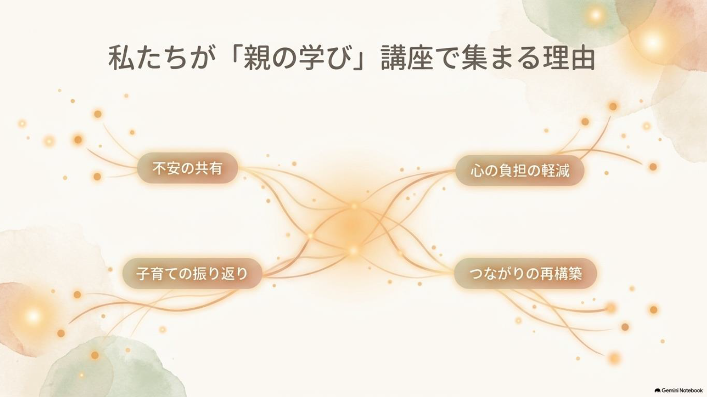

Slide 4

【はじめに】
【アイスブレイク①】
お子さんやクラスの子どもたちと一緒にやってみませんか？
Q＆Aで紹介
【参考】笑顔がうまれるアイスブレイク集
第１章：自己紹介・対話編

Slide 5


【ルール】
【アイスブレイク①】
【まず自分のことを話してから
相手のことをたずねてみましょう】
①相手に出会ったら、まず自分の名前を言います。
②相手に質問したいことを、
「まず自分の答えを話してから」質問します。
（例）「私は、ケーキが好きですが、あなたは何が好きですか？」
「私は今日よく眠れましたが、あなたはどうですか？」
③相手の答えを「いいね！」と受け止め、交代します。

Slide 6

【はじめに】
【アイスブレイク②】
お子さんやクラスの子どもたちと一緒にやってみませんか？
こっちのリズム、あっちのリズム
【参考】笑顔がうまれるアイスブレイク集
第２章：指先・からだ・脳トレリラックス編

Slide 7
【ルール】
【アイスブレイク②】
【右手と左手でちがうリズムを
同時に作ってみましょう】
①右手で縦に「１、２」「１、２」と２拍子のリズムをとる
ように上下に動かします
②左手で「１、２、３」「１、２、３」と３拍子のリズムで
△三角形をかくようにします。
③「せーの！で両手同時にやってみましょう！」
※ゆっくりのペースでもOK
💡「３拍子４拍子」バージョンもあります！

Slide 8

【はじめに】
【アイスブレイク③】
お子さんやクラスの子どもたちと一緒にやってみませんか？
しあわせジャンケン
【参考】笑顔がうまれるアイスブレイク集
第３章：ペア・グループ協力ゲーム編

Slide 9
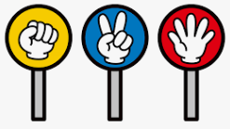
グループでじゃんけんをします
【はじめに】
【アイスブレイク③】
しあわせジャンケン
「じゃんけん、ぽん、ぽん、・・・」で
みんなであいこになったら・・・
「しあわせ・・・」となります
「しあわせ」・・・のポーズは、
☆グループで決めてもいいです！
Notes:
①進行役が先にグー、チョキ、方法パーのどれかを出す。
②そのあと、進行役に負けるようにじゃんけんをする。
③前述の後出しじゃんけんを両手でリズムよく行う。

Slide 10
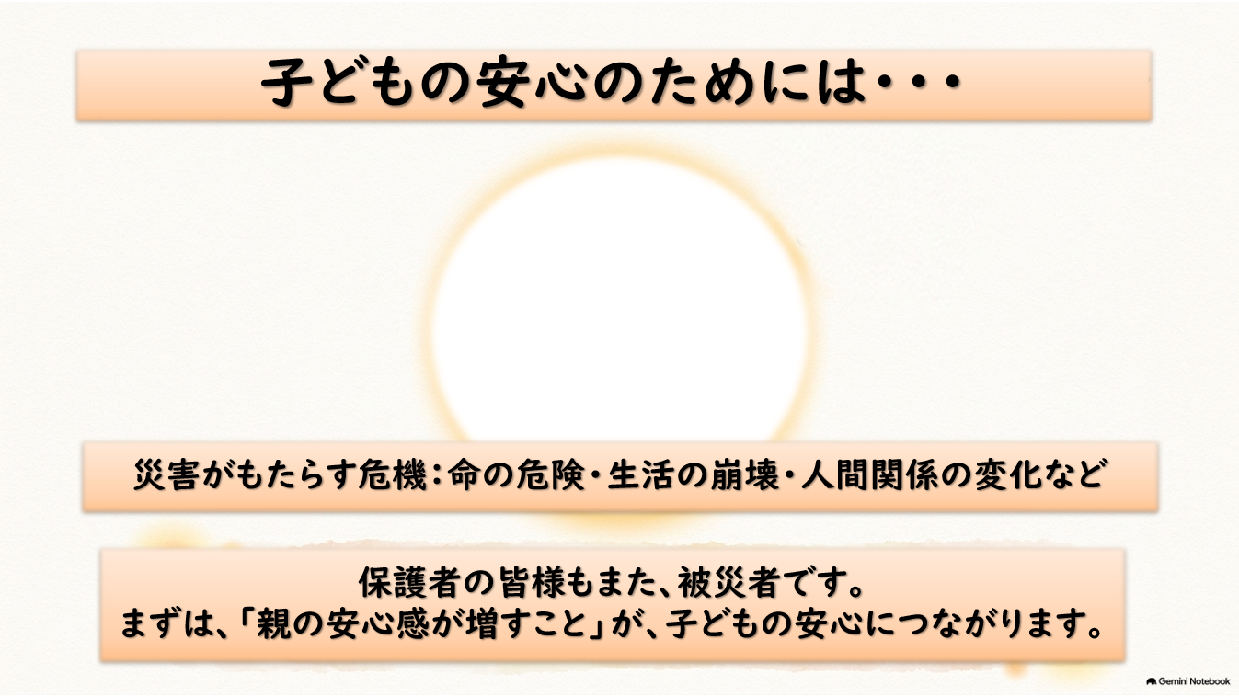

Slide 11
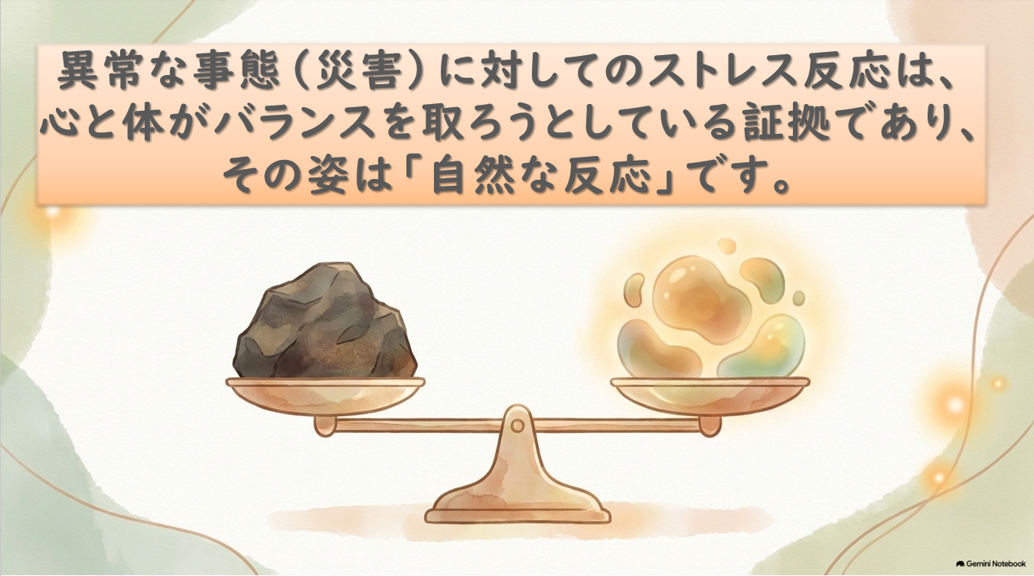
心の反応
体の反応
異常な事態

Slide 12
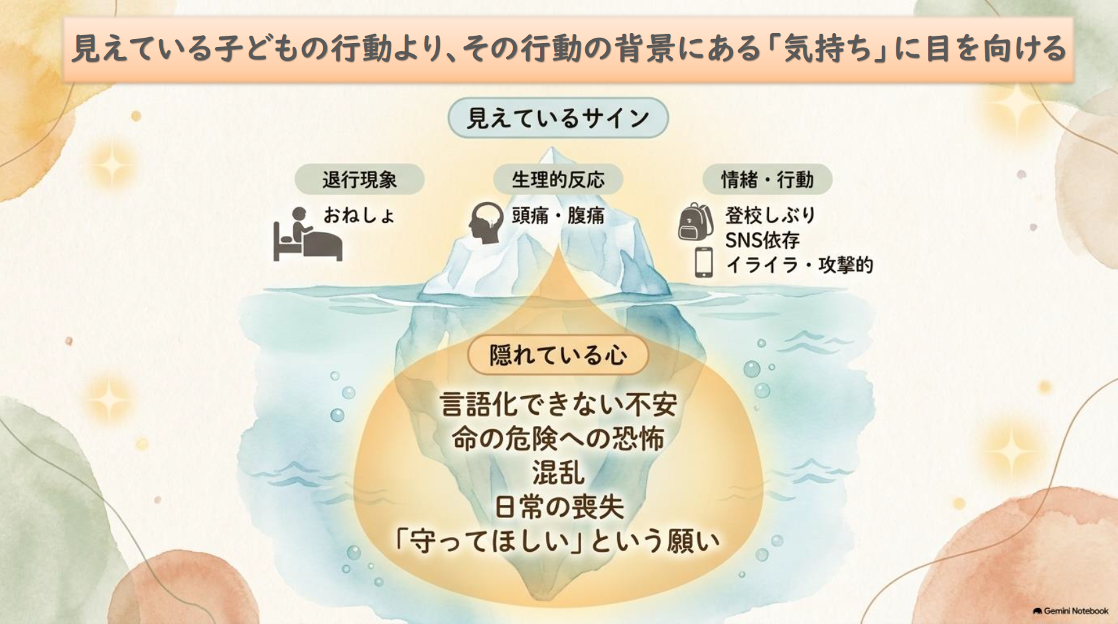

Slide 13
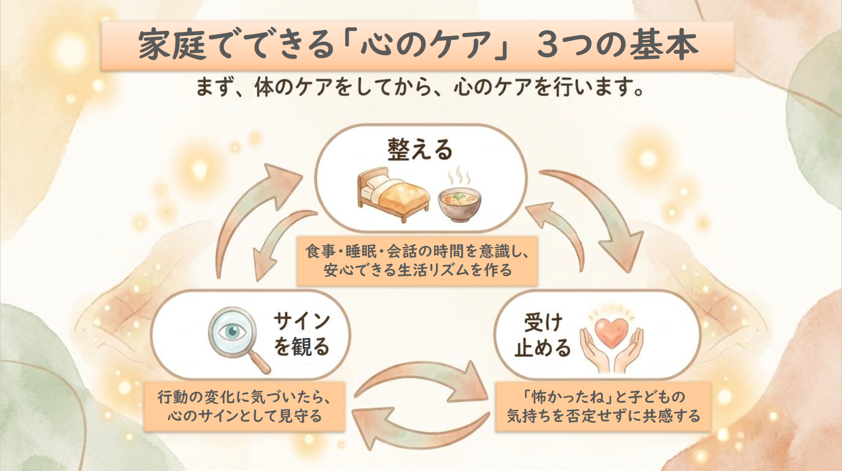

Slide 14
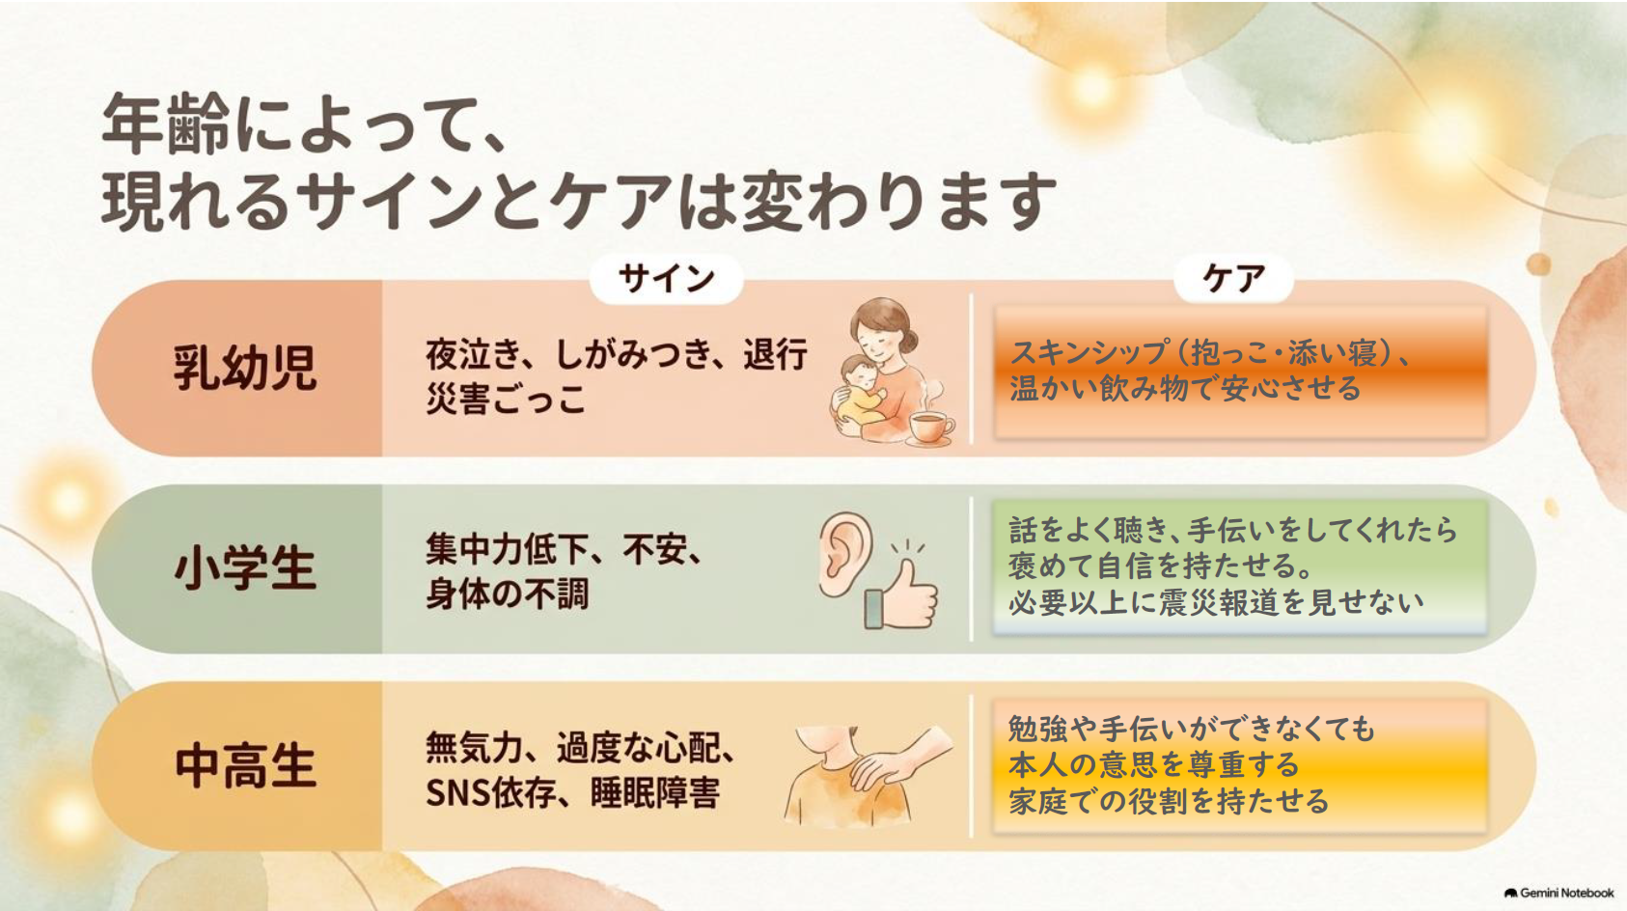

Slide 15
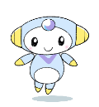
心のケアを実践される前に
次のこともやってみて
いただきたいです。

Slide 16
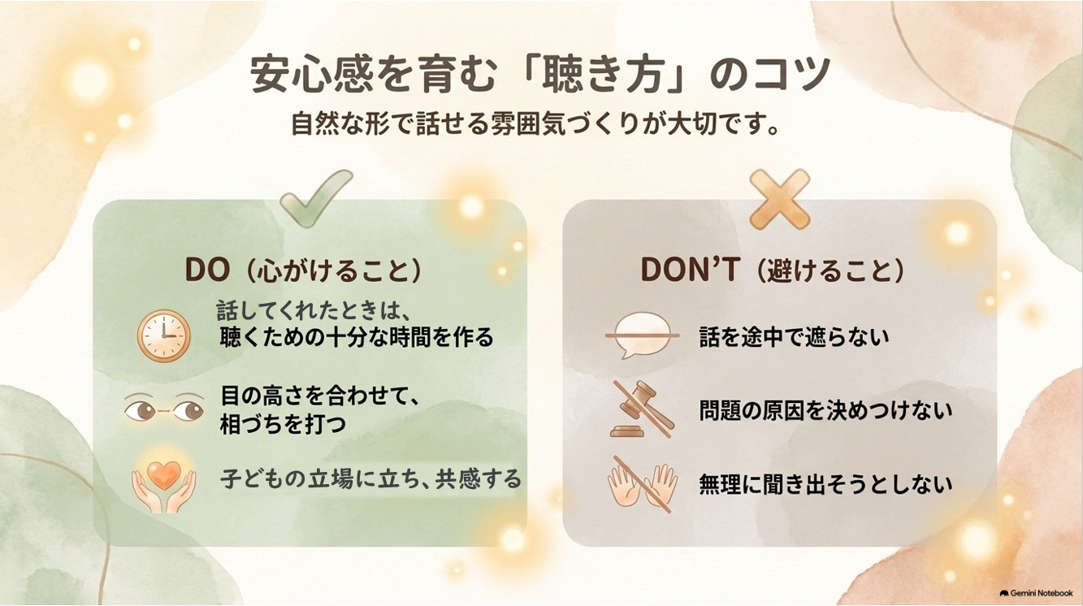

Slide 17
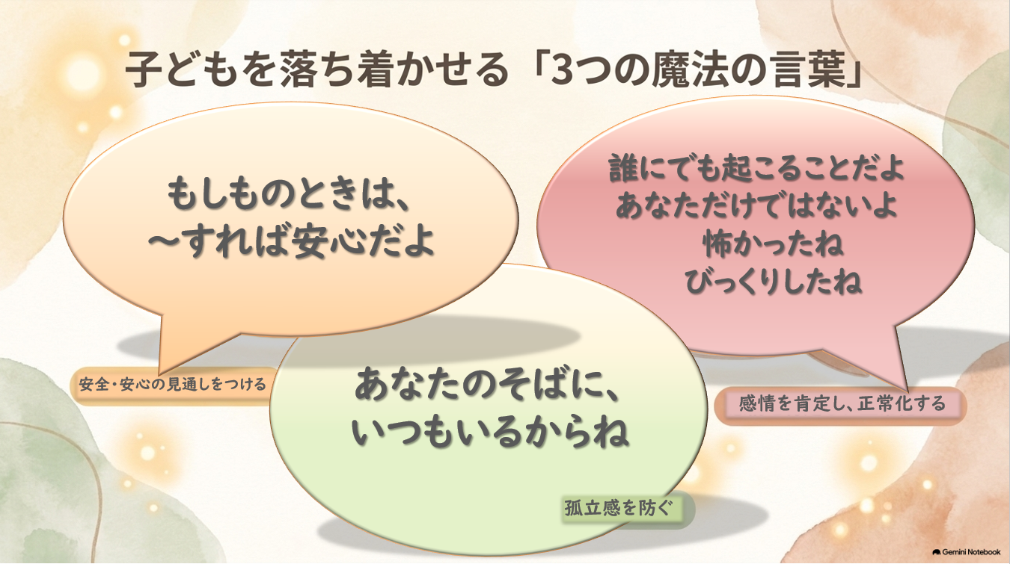

Slide 18
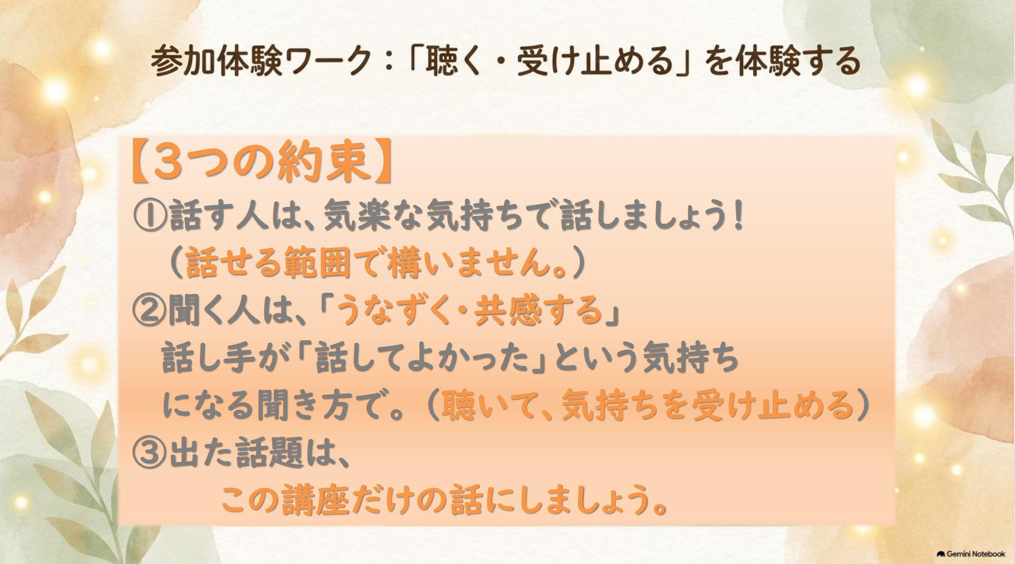

Slide 19
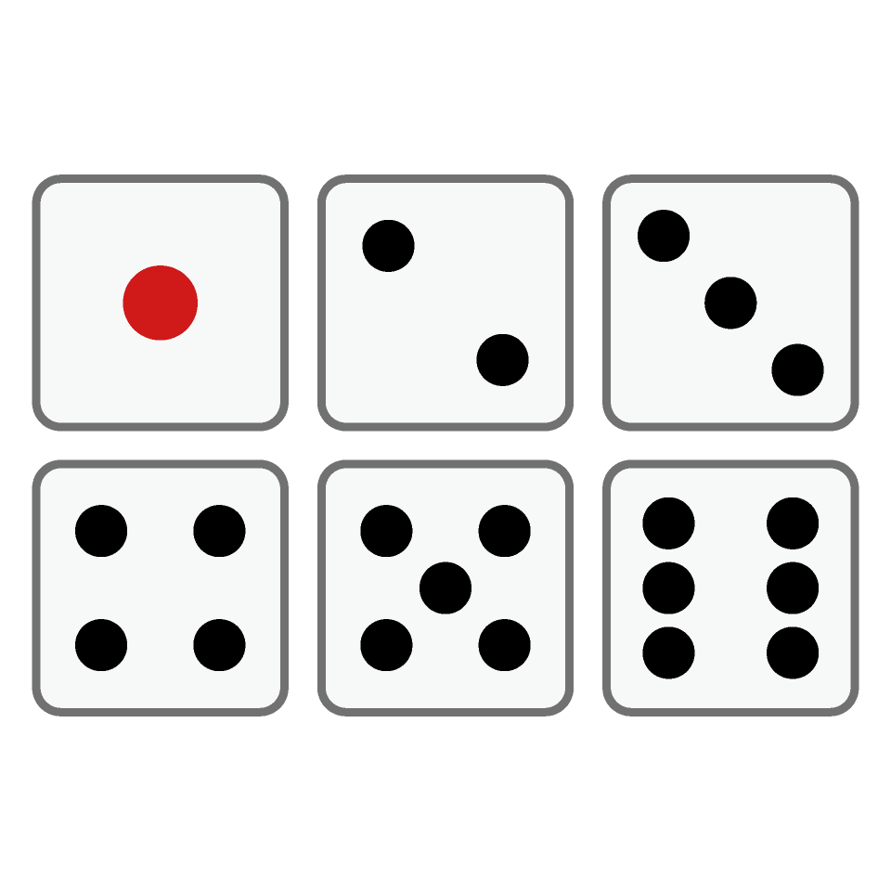
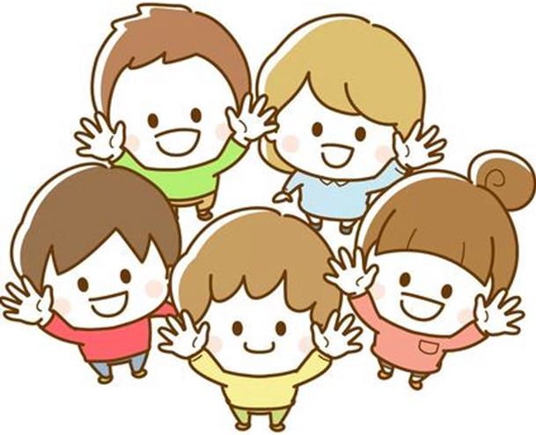
【さいころトーク心のケア・語り合い編】
※サイコロをふって出た目の話題を
話します。（A・BどちらでもOK）
さいころの目 | 選択 | 話 題
1 | A | ★最近気になっていることや、ちょっと聞いてほしいなと思うことを自由にどうぞ！
 | B | ★最近あった「嬉しかったこと」や「思わずクスッと笑ってしまったエピソード」を話しましょう。
2 | A | ★最近はこんな風に過ごしています、あるいは今だからこそ「みんなにちょっと聞いてほしい！」と思うエピソードはありますか？
 | B | ★日々の暮らしの中で「これがあって本当に助かった！」と思う便利グッズがあったら話しましょう。
3 | A | ★最近、お子さんとどんなお話をしましたか？
 | B | ★最近、お子さんのことで、ちょっと温かい気持ちになったエピソードはありますか？
4 | A | ★「完璧じゃなくていい！」と割り切って、最近思い切って後回しにした家事は何ですか？
 | B | ★自分が「これがあるとホッとできる、元気になる！」というお気に入りの飲み物や、大好きなお菓子は何ですか？
5 | A | ★最近、少し心が軽くなった瞬間はありますか？
 | B | ★最近、どんなことで、誰に「ありがとう」と言いましたか？
6 | A | ★自分に、もし「小さなご褒美」をプレゼントするなら、何をあげたいですか？ → その理由は？
 | B | ★今どんな気持ちですか？

Slide 20
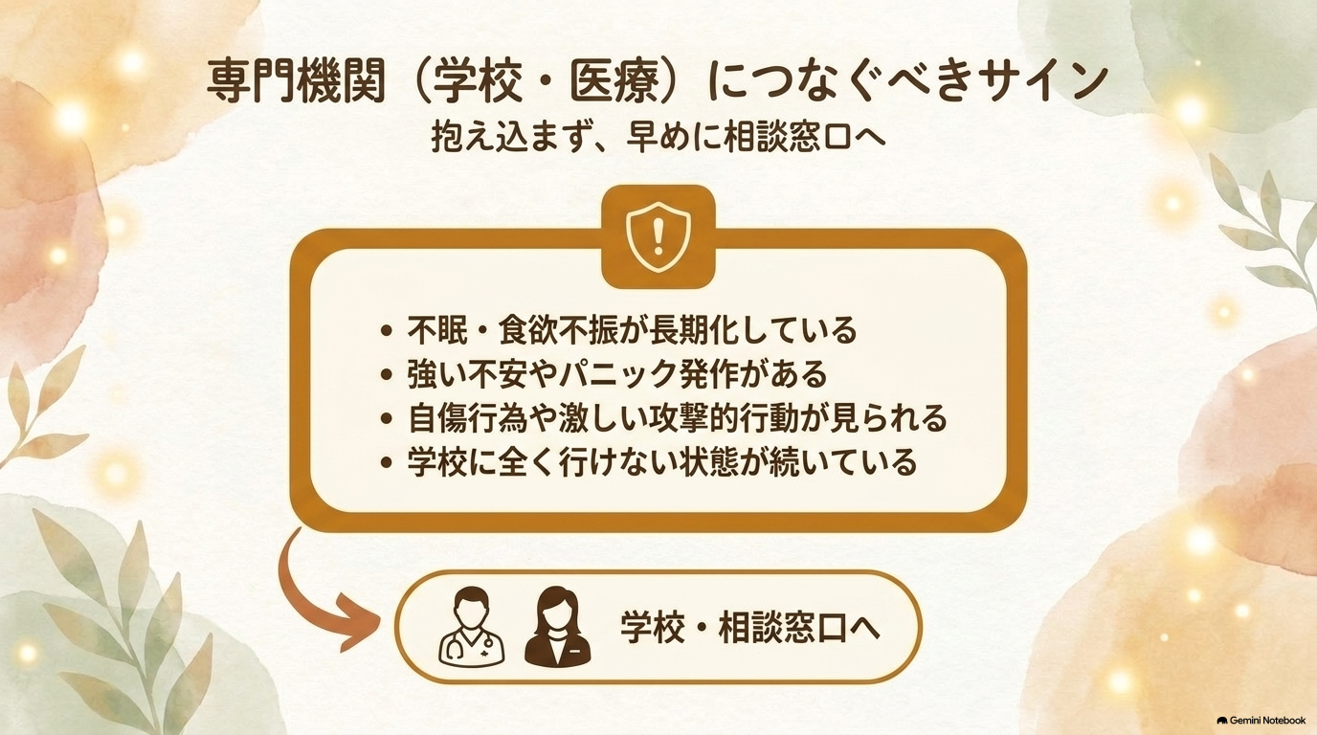

【最後に】
学校・相談窓口につなぐべきサイン
心の回復には時間がかかることがあります
相談窓口 熊本県教育委員会

Slide 21
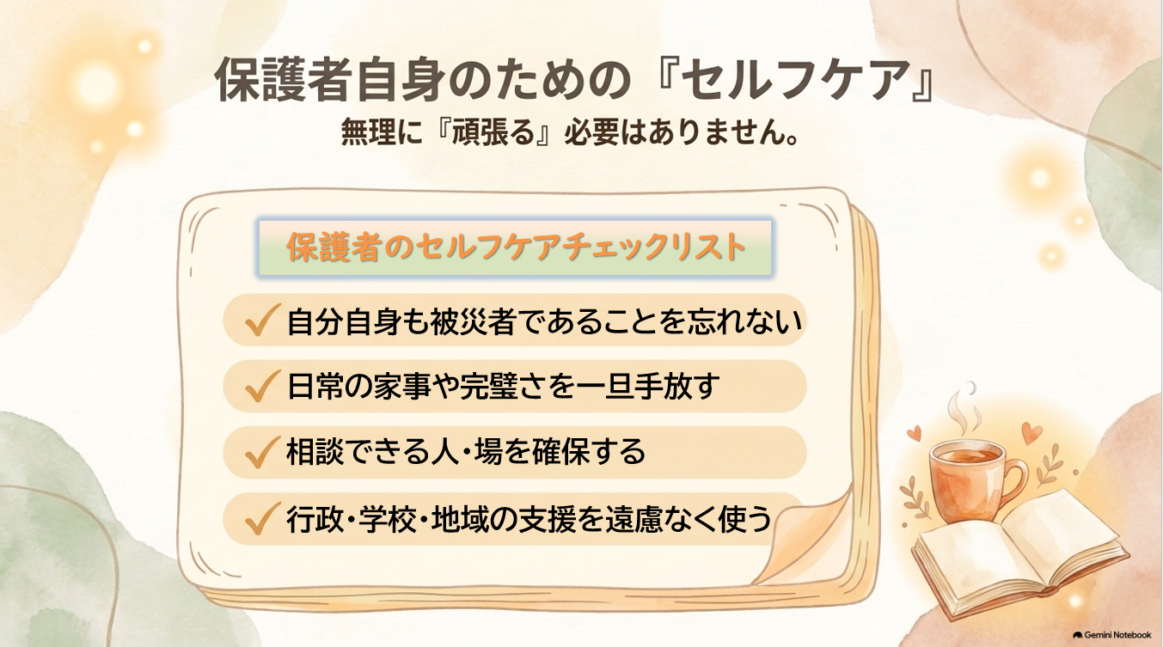
【最後に】

